Slide 1
Architektonický návrh aplikace rozpoznání plevelů v počátečním stádiu růstu ČZU
Diplomová práce
Bc. Markéta palmová

Slide 2
Cíle práce
Hlavní cíl práce je architektonický návrh aplikace
Použití konvolučních neuronových sítí
Návrh diagramů (class diagram, vývojový diagram, use case diagram)
Dílčím cílem je vybrání nejvhodnější konvoluční neuronové sítě a frameworku
Zpracování obrazu

Slide 3
Metodika
Teoretická část obsahuje analýzu vědeckých a odborných zdrojů
Problematika neuronových a konvolučních neuronových sítí
Technika zpracování obrazu
Praktická část obsahuje návrh konvolučních neuronových sítí
Vybrání frameworku a správná implementace
Navržení UML diagramů

Slide 4
Teoretická část
Pojednává o problematice neuronových sítí a jejich principu
Umělá neuronová síť
Příklady modelů umělých neuronových sítí
Konvoluční neuronové sítě (charakteristika, učení, implementace a využití)
Zpracování obrazu (segmentace a snímání)

Slide 5
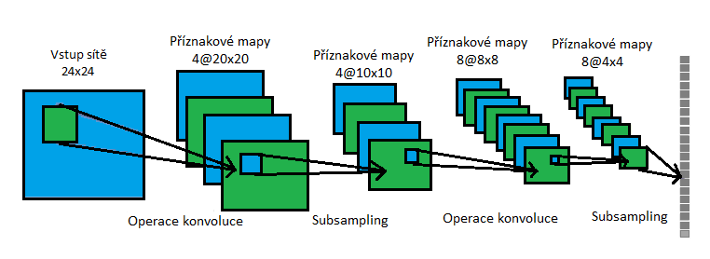
Teoretická čast
Konvoluční neuronová síť – ukázka

Slide 6
Praktická část
Návrh konvoluční neuronové sítě ( 3 návrhy)
Dostupné frameworky pro implementaci
Grafické jednotky pro implementaci v Jave
Implementace vstupních dat a vytvoření konvoluční neuronové sítě
Vývojové diagramy (učení a vyhledávání)
Use Case diagram
Class diagram

Slide 7
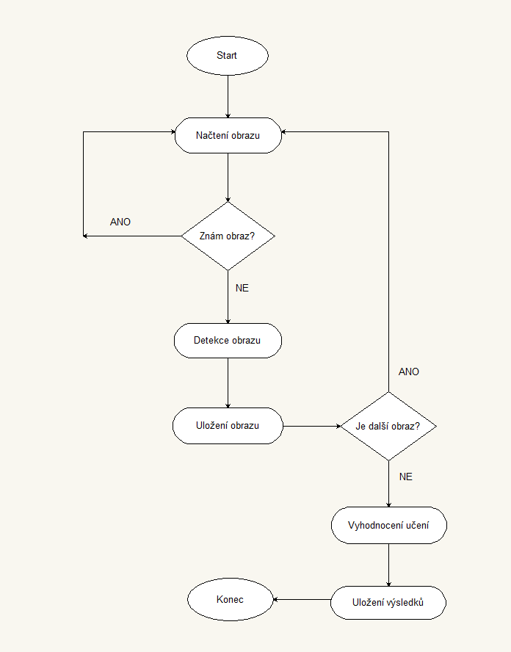
Praktická část
Vývojový diagram učení sítě

Slide 8
závěr
Shrnutí teoretické části
V praktické části navrženy 3 architektury konvolučních neuronových sítí za použití databáze MNIST pro testování
Jako vhodný Framework byl zvolen Neuropf
Navržen vývojový diagram pro učení sítě a následně pro vyhledávání v databázi rostlin
Navržen Use Case diagram a základní Class diagram

Slide 9
Základní zdroje
Tettamanzi A., Tomassini M., Soft Computing: Integrating Evolutionary, Neural, and Fuzzy Systems, Science & Business Media, 2001, ISBN 978-3-662-04335-6
Hanzlík P., Metody umělé inteligence v rozpoznávání rostlin, Disertační práce,
Pavlíček J., Jarolímek J., Jarolímek J., Pavlíčková P., Dvořák S., Pavlík J., Hanzlík P., Agris on-line Papers in Economics and Informatics, Automated Wildlife Recognition, Volume IX, Number 1, 2018
Severac Z., Neuroph [online], [cit. 2018-05-29], <http://neuroph.sourceforge.net/>

